Slide 1

스마트 전동칫솔 및
모니터링 애플리케이션
캡스톤디자인(1)
3주차
아치
20160342 김수진
20163228 남유선
20163704 박주현

Slide 2
목차
피드백 내용
프로젝트 제안서 수정 사항
구현 방법에 대한 설명
프로젝트 진행 상황

Slide 3

피드백 내용
한 개의 기능에 대한 과도한 업무 분담
구현 방법에 대한 설명이 없음

Slide 4
프로젝트 제안서 수정 사항

Slide 5
업무 분담 변경 사항
김수진
남유선
박주현
치아 모델 삽입 및 하이라이트 기능 구현
치아 판별 기능 구현 (손 인식 및 손 움직임 인식)
캘린더 기능 구현
얼굴 인식 기능 구현
치아 판별 기능 구현 (가속도 센서 이용)
양치 시간 측정기능 구현
치아 관련 정보 기능 구현
안드로이드 UI 개발
치아 안팎 판별 기능 구현
치아 모델 하이라이트 기능 구현
양치 습관 분석 기능 구현

Slide 6
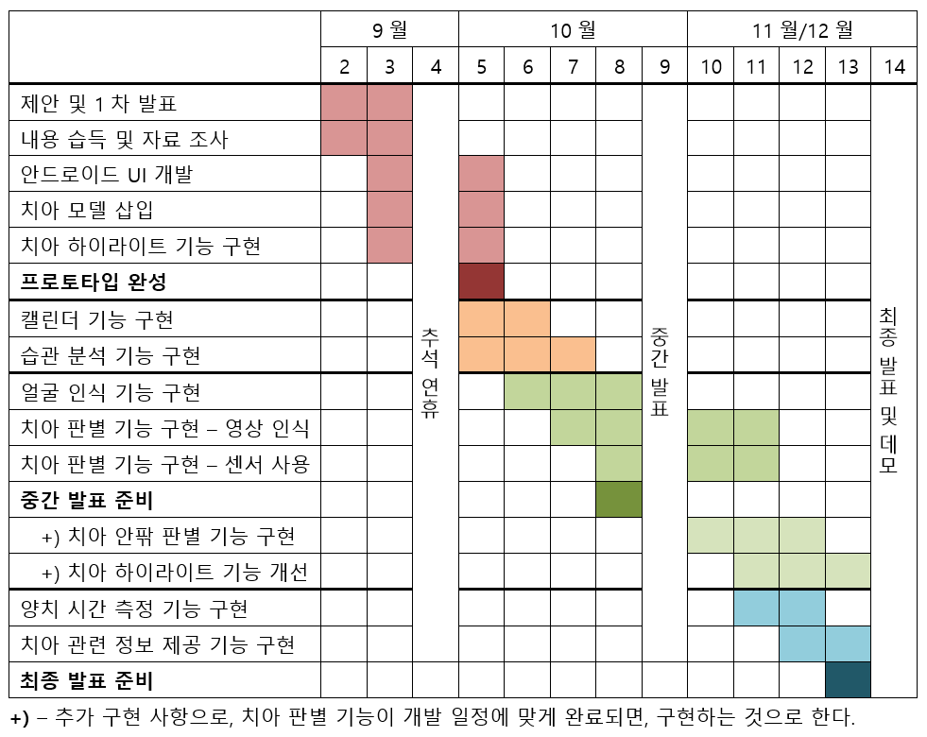
개발 일정 변경사항
Notes:
국민구강건강실태조사 에 따른 통계치

Slide 7
구현 방법에 대한 설명

Slide 8

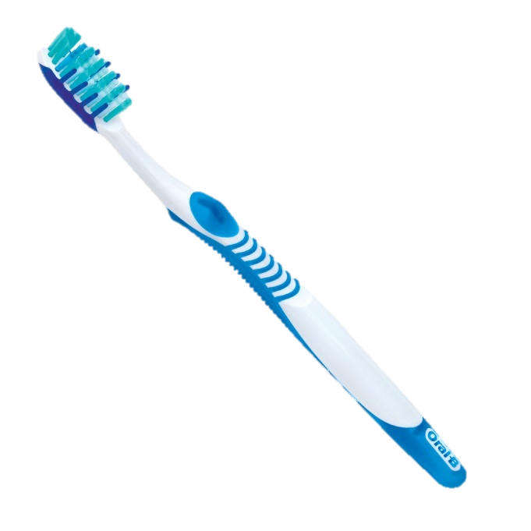
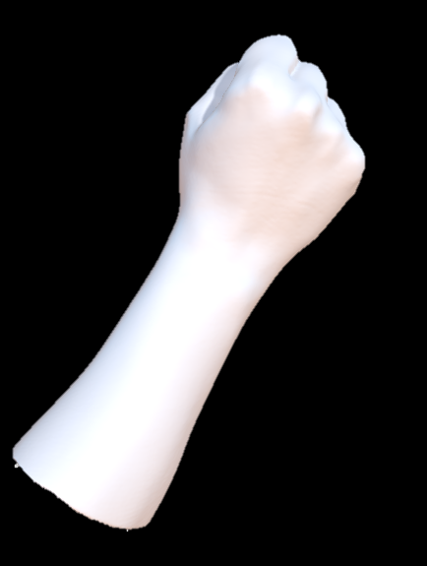

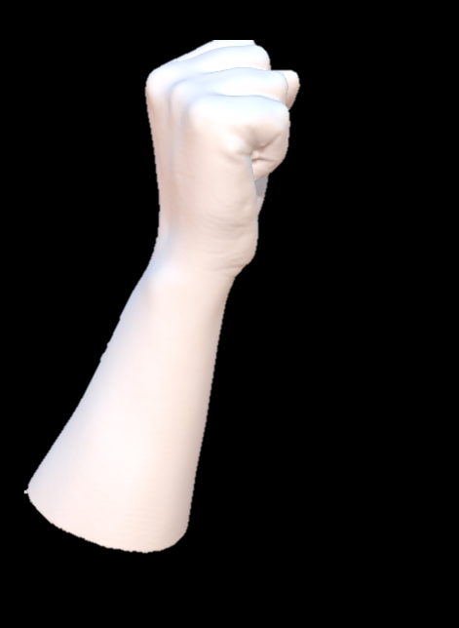

구현 아이디어
양치질 할 때의 손 위치 및 각도
칫솔의 각도

Slide 9
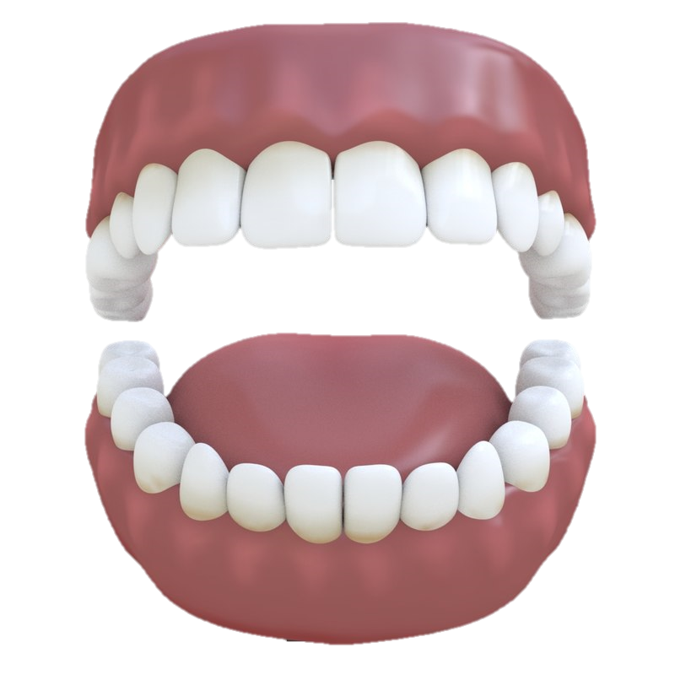
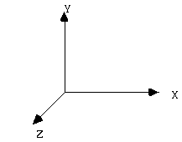
구현 방법
양치질 할 때의 손 위치 및 각도 – 영상 인식
칫솔의 각도 – 가속도 센서 사용
Notes:
양치 끝난 부분 흰색, 안한 부분 파란색, 하고 있는 부분 노란색 highlight

Slide 10
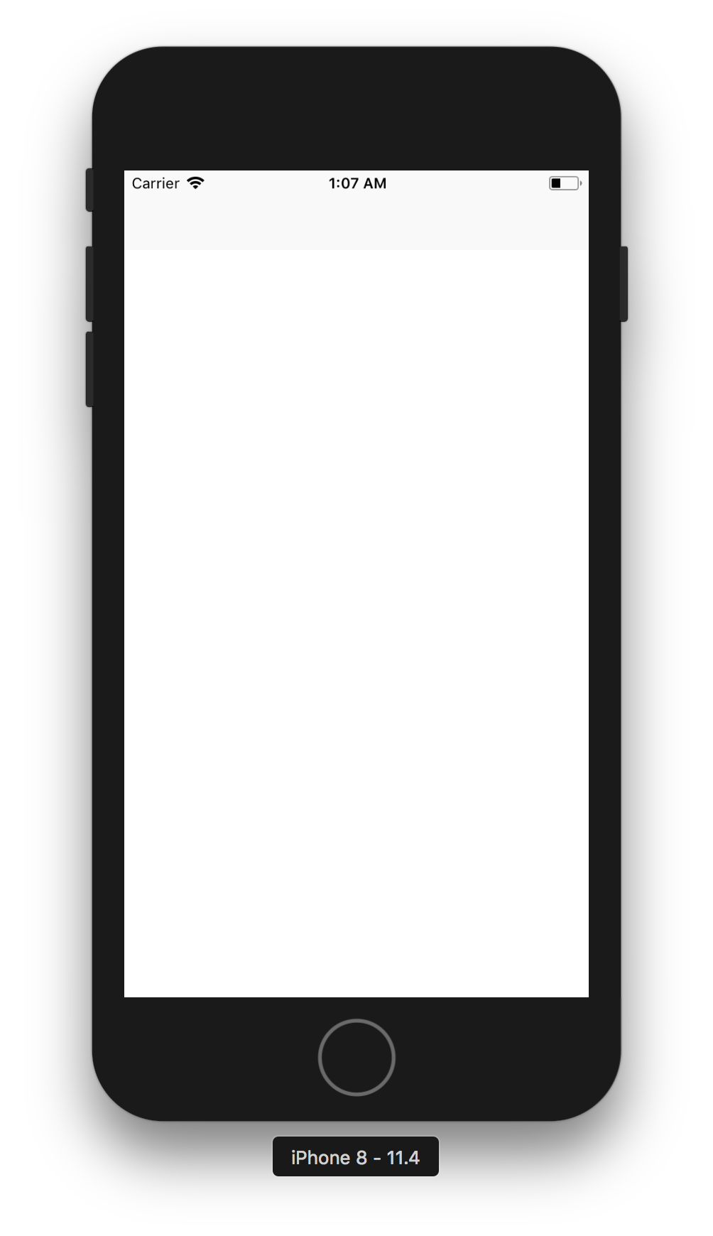
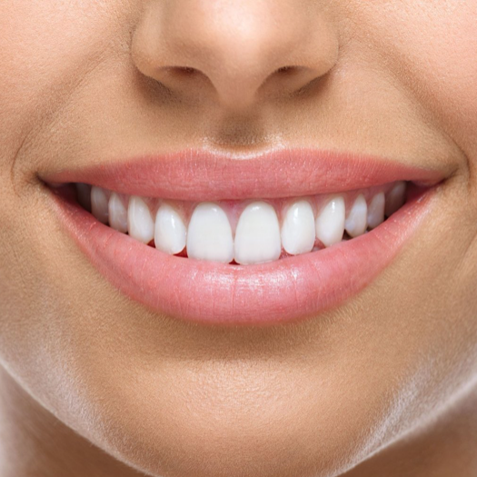
구현 방법
사용자가 한 자리에 서서 양치질을 할 수 있도록 얼굴 인식

Slide 11
프로젝트 진행 상황

Slide 12
인트로 페이지
1
메인에 로고 이미지 삽입
2
로고 클릭시 메인 페이지로 이동
ACHI
아름다운 치아

Slide 13
메인 페이지
90/100
양치 습관 분석 내용
1
인트로에서 메인 페이지로 이동 시 습관 분석 탭으로 시작한다.
2
모니터링 버튼은 로고 이미지로 한다.
9/17 양치기록
9/16 양치기록
3
상단에는 해당 주의 양치 점수와 그에 맞는 멘트를 출력해준다.
9/15 양치기록
4
하단에는 일별 양치습관과 그에 대한 코멘트를 출력해준다.
습관분석
캘린더

Slide 14
모니터링 페이지
1
사용자의 얼굴이 인식되면 모니터링을 시작한다.
03:33
2
모니터링이 시작되면 카운트가 시작된다.
3
치아 팩트를 통해 간단한 치아정보를 알 수 있다.
치아 팩트
4
아치를 다시 누르면 모니터링이 중단된다.
습관분석
캘린더

Slide 15
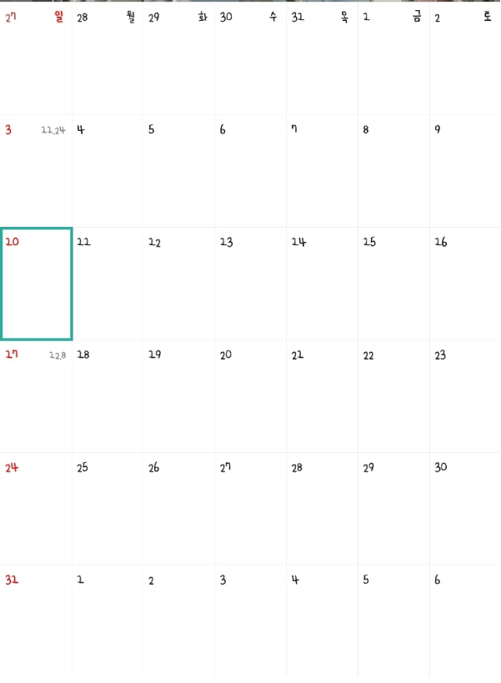
캘린더 페이지
9月
1
한 달의 치아 달력을 한눈으로 알아볼 수 있다.
10
2
하루에 양치 한 횟수만큼 아치를 넣어준다.
60점
3
해당 일의 치아 점수 또한 기록해 준다.
습관분석
캘린더

Slide 16
감사합니다.
Q & A

